Slide 1

ROBOTİK PROJE
Edanur Yıldız 032190078
Yunus Meriç 032290023

Slide 2
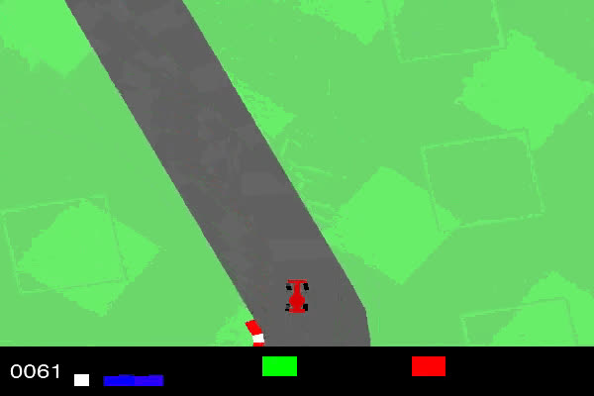
Algorithm’s & Used Enviroment
Enviroment
Mountain Car
Car Racing
Algorithms:
PPO
DQL
A2C

Slide 3
Araba iki tepenin arasından başlar. Amaç, arabanın sağdaki tepenin zirvesine ulaşmasıdır. Arabanın sadece ileri doğru hızlanarak tepenin zirvesine ulaşmak için yeterli motor gücü yoktur. Kazanmak için, araba bayrağa ulaşmak için yeterli hıza ulaşana kadar kendini ileri geri sallayarak momentum kazanmalıdır.
MOUNTAIN CAR

Slide 4
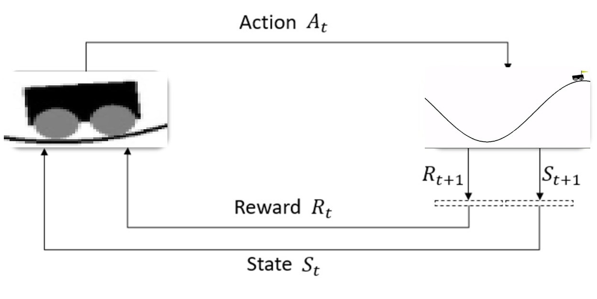

Slide 5

Aksiyonlar (Action Space)
Mountain Car probleminin aksiyon uzayı ayrık bir uzaydır ve aşağıdaki üç aksiyondan birini seçme olanağı sunar:
Sola git (Action = 0)
Hiçbir şey yapma (Action = 1)
Sağa git (Action = 2)

Slide 6
CAR racing probleminin amacı, aracı pistte mümkün olduğunca hızlı ve hatasız bir şekilde ilerletmek, bu süreçte maksimum ödül kazanmaktır. Ajan, yukarıdan görünüşlü bir pist haritasını algılar ve aracın hareketlerini direksiyon, gaz ve fren kontrolleriyle yönlendirir. Başarılı ilerleme ödüllendirilirken, pistten çıkma veya çarpma gibi durumlar cezalandırılır. Problemin zorlukları arasında aracın doğru bir şekilde kontrol edilmesi, pistte kalınması ve stratejik kararlar alınması yer alır.
CAR RACING

Slide 7
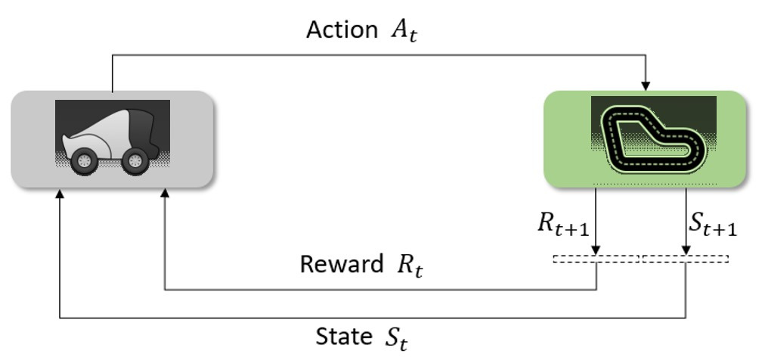

Slide 8
Car Racing Aksiyonlar (Action Space)
Aksiyonlar üç kontrol parametresinden oluşur:
Direksiyon Kontrolü :Aracın sağa veya sola dönmesini sağlar. Sürekli bir değer alır:
Sınırları: -0.1 ≤ x ≤ 0.1
-1.0: Maksimum sola dönüş.
1.0: Maksimum sağa dönüş.
0.0: Düz sürüş.
Gaz Kontrolü : Aracın ileri hızlanmasını sağlar. Sürekli bir değer alır:
Sınırları: 0.0≤ x ≤1.0
0.0: Gaz verilmez.
1.0: Maksimum hızlanma.
Fren Kontrolü : Aracın yavaşlamasını sağlar. Sürekli bir değer alır:
Sınırları: 0.0≤ z ≤ 1.0
0.0: Fren yapılmaz.
1.0: Maksimum frenleme.
Durum (State): Arabanın konumu, hızı, yönü gibi değişkenler durumu tanımlar.
Ödül (Reward): Araba hedefe yaklaştıkça pozitif, çarpışma veya pist dışına çıkma gibi durumlarda negatif ödüller alır.

Slide 9
DQL

Slide 10
DQL
DQL algoritmasının amacı ,ajanın bir ortamda en iyi aksiyonları seçmeyi öğrenmesi için durum-aksiyon (state-action) çiftlerinin değerlerini tahmin etmeye çalışır. DQN, bu algoritmanın spesifik bir uygulamasıdır. Ajan, Q-değerlerine dayanarak aksiyon seçer.ε-greedy stratejisi kullanılarak keşif (rastgele aksiyon seçimi) ve sömürü (en iyi aksiyonu seçme) dengelenir. DQL algoritmasında:
Critic: Q-Network,durum-aksiyon çiftinin gelecekteki beklenen ödülünü tahmin eder (Q-value). Kısaca Critic'in amacı, ajan tarafından alınan aksiyonların ne kadar "iyi" olduğunu tahmin etmektir.
Actor: Q-değerlerine dayalı olarak (ε-greedy stratejisiyle) aksiyon seçimi yapılır.

Slide 11
Exploration ve Exploitation Dengesi
DQL algoritması, exploration (keşif) ve exploitation (sömürü) dengesini sağlamak için ε-greedy stratejisi kullanır. Bu strateji şu şekilde çalışır:
Exploration : Ajan, rastgele aksiyonlar seçerek çevreyi keşfeder. Bu, yeni durumları ve ödül olasılıklarını öğrenmesine yardımcı olur.ε olasılığıyla rastgele aksiyon seçilir.
Exploitation: Ajan, en yüksek ödül sağlayacağını düşündüğü aksiyonu seçer. 1 - ε olasılığıyla en iyi aksiyon seçilir.
Denge Mekanizması:
Başlangıçta ε yüksek tutulur , böylece ajan daha fazla keşif yapar. Zamanla ε azaltılır (örneğin, 0.1'e kadar), böylece ajan daha çok sömürü yapar.
Sonuç: Ajan, başlangıçta çevreyi öğrenmek için rastgele aksiyonlar seçer (keşif), ancak yeterince deneyim kazandığında mevcut bilgiye dayanarak daha iyi aksiyonlar seçmeye odaklanır (sömürü).

Slide 12
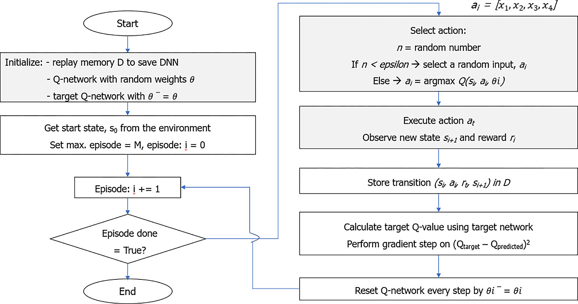

Slide 13
CAR RACİNG - DQL
Gündem Sayfasına Geri Dön

Slide 14
ÇALIŞMA MANTIĞI
DQN, bir Q-learning algoritmasının derin öğrenme ile genişletilmiş halidir. Q-learning, bir durum-eylem çiftinden ödül tahmini yapan bir Q fonksiyonunu kullanır. DQN, bu Q fonksiyonunu bir sinir ağı ile yaklaşıklar.
Durumlar ve Eylemler (States & Actions):
Bir simülasyonda, ajan bir duruma göre bir eylem seçer. Örneğin, araba yarışı oyununda:
Durum (State): Araç pozisyonu, hız, yol durumu, engeller gibi sürekli özellikler.
Eylem (Action): Araba için gaz, fren, direksiyon yönü gibi kontrol komutları.
Q-Değeri:
Q-değeri, bir durum ve eylem çiftinin gelecekte elde edeceği toplam ödülün bir ölçüsüdür.
Amaç, her durumda en yüksek Q-değerine sahip eylemi seçerek maksimum toplam ödül elde etmektir.
Deneyim Tekrarı (Experience Replay):
Ajan, oynarken geçmişteki deneyimlerini (durum, eylem, ödül, bir sonraki durum) bir bellek havuzunda saklar.
Model, geçmiş deneyimlerden rastgele örnekler seçerek öğrenir. Bu, verilerin daha iyi karıştırılmasını ve bağımlılıkların azaltılmasını sağlar.
Hedef Q Ağı (Target Network):
DQN, öğrenme sürecinde kararsızlığı azaltmak için iki ağ kullanır:
Ana Ağ (Main Network): Şu anki Q-değerlerini tahmin eder.
Hedef Ağ (Target Network): Sabit bir süre boyunca güncellenmeyen bir referans sağlar.

Slide 15
MOUNTAIN CAR - DQL
Gündem Sayfasına Geri Dön

Slide 16
ÇALIŞMA MANTIĞI
Başlangıç Durumu: Araba rastgele bir pozisyondan başlar.
Eylem Seçimi: Mevcut duruma bağlı olarak epsilon-greedy stratejisi ile bir eylem seçilir.
Çevre: Araba seçilen eylemi gerçekleştirir ve çevre yeni bir durum döndürür. Ödül hesaplanır.
Deney Kaydı: (s,a,r,s′)(s, a, r, s')(s,a,r,s′) geçişi deney havuzuna eklenir.
Model Eğitimi:
Deney havuzundan rastgele örnekler alınır. Q network, Bellman denklemine göre hedef Q değerlerini tahmin eder ve kayıp fonksiyonunu minimize edecek şekilde güncellenir.
Zirveye Ulaşma: Model, ödül fonksiyonunu optimize ederek arabayı zirveye ulaştırmayı öğrenir.

Slide 17
A2C
Gündem Sayfasına Geri Dön

Slide 18

A2C
Advantage Actor-Critic (A2C), bir ajanın bir ortamda en iyi aksiyonları öğrenmesini sağlamak için hem politikayı hem de değer fonksiyonunu optimize eden bir takviye öğrenimi algoritmasıdır. Bu, daha stabil ve verimli bir öğrenme süreci sunar, bu yüzden robotik, oyun geliştirme ve otonom sistemler gibi alanlarda sıkça kullanılır.
Actor, yarış sırasında hangi eylemleri (gaz, fren, direksiyon) seçmesi gerektiğini öğrenir.
Critic, mevcut durumun uzun vadeli ödül beklentisini tahmin eder.

Slide 19
Exploration ve Exploitation Dengesi
A2C algoritmasında exploration-exploitation dengesi şu mekanizmalarla sağlanır:
Stokastik Eylem Seçimi: Stokastik eylem seçimi sayesinde, eylemler genellikle en yüksek olasılığa sahip olan (exploitation) seçilir, ancak ara sıra daha az olasılıklı eylemler de seçilerek (exploration) yeni bilgilerin toplanması sağlanır.
Entropi Düzenlemesi: Politikanın rastgeleliğini artırmak için kayıp fonksiyonuna entropi eklenir. Entropi, politikanın ne kadar "rastgele" olduğunu ölçer. Entropi yüksekse, politika farklı eylemleri keşfetmeye açıktır. Entropi düşükse, politika belirli bir eylemi tercih etmeye daha meyillidir.Bu, politikanın erken daralmasını önler ve keşfi teşvik eder.
Politikanın rastgeleliği korunurken (entropi), Critic'in sağladığı avantaj değerleri ile daha bilinçli kararlar alınır. Bu süreç, yeni bilgilerin keşfini (exploration) teşvik ederken, mevcut bilgileri kullanarak ödülün artırılmasını (exploitation) optimize eder.

Slide 20
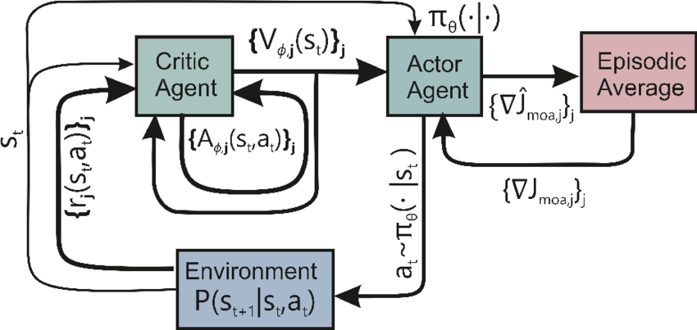

Slide 21
CAR RACİNG - A2C
Gündem Sayfasına Geri Dön

Slide 22

ÇALIŞMA MANTIĞI
Başlangıç Durumu: A2C'de araba rastgele bir başlangıç pozisyonunda oyuna başlar. Çevrenin başlangıç durumu, aracın hareketlerini optimize etmesi için öğrenme sürecini başlatır.
Eylem Seçimi: Actor, mevcut durumu analiz ederek bir eylem seçer (gaz, fren, direksiyon açısı). Eylem seçimi, stokastik bir politika ile yapılır. Politika, eylem olasılıklarını öğrenir ve zaman zaman farklı eylemleri seçerek keşfi artırır. Entropi düzenlemesi, politikanın çeşitliliğini koruyarak keşif-sömürü dengesini sağlar.
Her eylem sonucunda oluşan geçişler (s,a,r,s′s, a, r, s's,a,r,s′) öğrenme süreci için kaydedilir.
A2C'nin senkron yapısı sayesinde, birden fazla ajan aynı anda veri toplar. Bu, çevrenin daha hızlı keşfedilmesini sağlar.
Advantage Hesaplama:
Advantage fonksiyonu , bir eylemin duruma göre ne kadar avantajlı olduğunu belirler.
Actor, avantajı yüksek olan eylemleri seçme eğilimindedir.
Critic, durumu değerlendirerek bu süreçte Actor'a geri bildirim sağlar.
Model, uzun vadeli ödülleri göz önünde bulundurarak arabayı en iyi şekilde kontrol etmeyi öğrenir.

Slide 23
MOUNTAIN CAR - A2C
Gündem Sayfasına Geri Dön

Slide 24
ÇALIŞMA MANTIĞI
Başlangıç Durumu: Araba rastgele bir pozisyondan başlar ve vadi içinde hareket eder. Pozisyon ve hız durum uzayını temsil eder.
Eylem Seçimi: Mevcut duruma bağlı olarak Actor, bir eylem seçer: Sola hızlan, Hareketsiz kal, Sağa hızlan. Aksiyonlar, Actor tarafından stokastik bir politika ile belirlenir. Entropi düzenlemesi, keşif ve sömürü dengesini korur.
Çevre: Araba seçilen eylemi gerçekleştirir ve çevre yeni bir durum (s′s's′) döndürür. Ödül (rrr) hesaplanır.
Deney Kaydı: Her geçiş (s,a,r,s′s, a, r, s's,a,r,s′) öğrenme süreci için kaydedilir. Bu geçişler, A2C'nin Actor ve Critic bileşenlerini güncellemek için kullanılır.
Model, ödül fonksiyonunu optimize ederek arabanın ivme kazanmasını ve hedefe ulaşmasını öğrenir. Doğru eylemlerle aracın hareketini kontrol ederek vadiden çıkmasını sağlar.

Slide 25
PPO
Gündem Sayfasına Geri Dön

Slide 26
PPO
Proximal Policy Optimization (PPO), takviye öğrenimi (reinforcement learning) alanında kullanılan, günümüzde en popüler ve etkili algoritmalardan biridir. PPO, OpenAI tarafından geliştirilmiş ve derin takviye öğrenimi (deep reinforcement learning) problemlerinde yaygın olarak kullanılan bir algoritmadır.

Slide 27
Exploration ve Exploitation Dengesi
PPO'da exploration ve exploitation dengesini sağlamak için kullanılan policy clipping ve entropi düzenlemesi, algoritmanın stabil ve etkili bir şekilde öğrenmesini mümkün kılan temel mekanizmalardır.
Policy clipping, ajan tarafından yapılan politika güncellemelerinin bir güven aralığı içinde kalmasını sağlar. Bu, hedef politikanın mevcut politikadan çok uzaklaşmasını engeller ve ani performans kayıplarını önler. Clipping oranı (örneğin, 0.2 gibi bir sınır), güncelleme adımlarının kontrollü bir şekilde ilerlemesini garanti eder.
Entropi düzenlemesi, ajan politikasındaki olasılık dağılımına çeşitlilik katarak belirli eylemlere olan bağımlılığı azaltır. Daha yüksek entropi katsayıları, ajanı keşif yapmaya teşvik ederken, daha düşük katsayılar sömürüye öncelik verir. P
PO’nun bu iki bileşeni, optimize edilen kayıp fonksiyonuyla birlikte çalışarak ajanı hem yeni bilgi edinmeye hem de mevcut en iyi stratejiyi uygulamaya yönlendirir. Bu sayede, hem hızlı öğrenme hem de uzun vadeli performans iyileştirmesi sağlanır.

Slide 28
CAR RACİNG - PPO
Gündem Sayfasına Geri Dön

Slide 29
ÇALIŞMA MANTIĞI
Başlangıç: Simülasyon başladığında, ajan rastgele bir politika (random policy) ile eylemler üretir. Bu, başlangıçta tamamen keşif odaklıdır; çünkü ajan çevre hakkında hiçbir bilgiye sahip değildir.
Çevre: Araba, seçilen eylemi gerçekleştirir. Bunun sonucunda çevre, arabanın yeni bir durumunu (s') ve ödülü (r) döndürür.
Deney Kaydı: Her eylem sonrası oluşan geçiş bilgisi, (s, a, r, s') formatında kaydedilir. PPO, bu deneylerden faydalanarak avantaj fonksiyonunu (Advantage Function) hesaplar. Bu fonksiyon, mevcut politikanın ne kadar iyi çalıştığını ölçmek için kullanılır.
Öğrenme Süreci: PPO, ajanı ödülleri maksimize edecek şekilde politikasını geliştirmeye iter. Eğitim sürecinde ajan, doğru eylemleri öğrenerek vadiden çıkmayı ve hedefe ulaşmayı daha etkili bir şekilde başarır. Clipping ve entropi düzenlemesi, ajanın sürekli öğrenmesini ve çevreye adapte olmasını sağlayarak stabil bir performans elde edilmesine yardımcı olur.

Slide 30
MOUNTAIN CAR - PPO
Gündem Sayfasına Geri Dön

Slide 31
ÇALIŞMA MANTIĞI
Başlangıç Durumu: Mountain Car ortamında, bir araç rastgele bir pozisyonda ve hızda, vadinin içinde başlar Durum uzayı (state space), iki temel bileşenden oluşur: Araç pozisyonu ,Araç hızı. Başlangıçta ajan, çevre hakkında hiçbir bilgiye sahip değildir ve rastgele hareketler yaparak öğrenmeye başlar.
Eylem Seçimi: Ajan (Actor), mevcut duruma (state) bağlı olarak üç farklı eylemden birini seçer: Eylemler, Actor tarafından PPO'nun kullandığı stokastik bir politika ile belirlenir. Bu politika, verilen durum için olasılıklara dayalı olarak eylem seçimi yapar. PPO'da policy clipping, politikanın güncellemeler sırasında çok fazla değişmesini önler, böylece daha stabil bir öğrenme süreci sağlanır. Entropi düzenlemesi ise ajanı keşfe teşvik eder, böylece yeni stratejiler öğrenme şansı artırılır.
Çevre: Araç seçilen eylemi gerçekleştirdikten sonra çevre, aracın yeni durumunu (s') ve ödülünü (r) döndürür:
Pozitif ödül: Araç tepeye ulaştığında.
Negatif ödül: Hedefe ulaşmadan çok uzun süre harcandığında veya yetersiz hareket yapıldığında.
Deney Kaydı: Her adımda meydana gelen geçiş bilgileri, (s, a, r, s') formatında kaydedilir. Bu geçişler, PPO'nun advantage function hesaplaması için kullanılır. Advantage Function, ajan tarafından yapılan bir eylemin, mevcut politikaya kıyasla ne kadar iyi olduğunu ölçer.

Slide 32
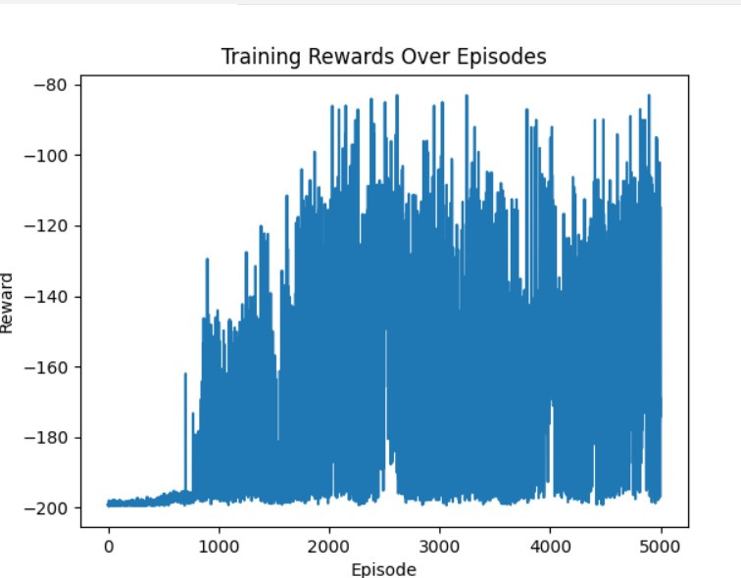
DQL

Slide 33
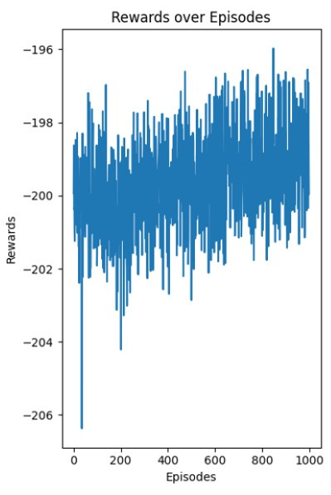
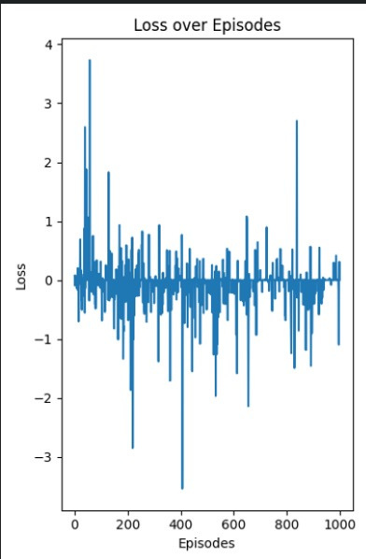
A2C
PPO

